Slide 1
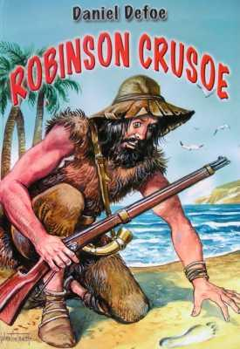
1. Luchtvaartwetgeving (versie nov. 2021)
Meer mensen => meer regels
Elk land is autonoom, baas over zijn land en luchtruim
Door een land vastgestelde regels heten wetten.
‘Elke Nederlander wordt geacht de wet te kennen’
Een zweefvlieger moet de veiligheidsregels voor het zweefvliegen kennen.

Slide 2
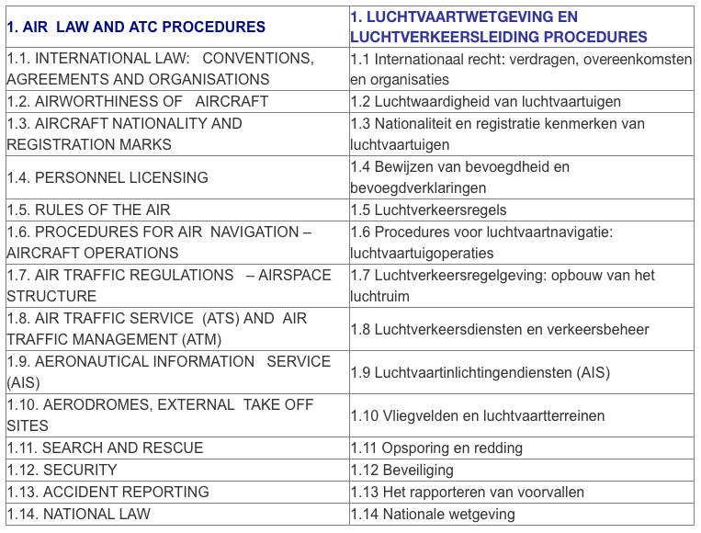
1. Luchtvaartwetgeving

Slide 3
1.1 Int. Regelgeving en organisaties
Sterke groei luchtvaart => behoefte aan internationale regels.
Het verdrag van Chicago (1944) leidt tot oprichting ICAO (1947) een organisatie van de VN
Het hoofddoel ICAO Bevorderen van een veilige internationale luchtvaart.
193 landen nemen de SARPs (Standards and Recommended Practices) over.
De afspraken staan in 19 Annexen
Logo VN

Slide 4
1.1 Int. Regelgeving en organisaties
Personnel Licensing (Bewijzen van bevoegdheid)
Rules of the Air (Luchtverkeersregels)
Meterological Service for International Air Navigation (Meteorologische dienstverlening)
Aeronautical Charts (Luchtvaartkaarten)
Units of Measurement to be Used in Air and Ground Operations (Eenheden)
Operation of Aircraft (Vluchtuitvoering)
Aircraft Nationality and Registration Marks (Vliegtuig nationaliteit en registratie kenmerken)
Airworthiness of Aircraft (Luchtwaardigheid)
Facilitation (Douanevoorzieningen)
Aeronautical Telecommunications (Luchtvaart telecommunicatie)
Air Traffic Services (Luchtverkeersdiensten)
Search and Rescue (Opsporing en redding
Aircraft Accident Investigation (Onderzoek van ongevallen)
Aerodromes (Luchthavens)
Aeronautical Information Services (Luchtvaart inlichtingen diensten)
Environmental Protection (Milieubescherming)
Security - Safeguarding International Civil Aviation against Acts of Unlawful Interference (Beveiliging - bescherming tegen kapingen)
Safe Transport of Dangerous Goods by Air (Vervoer gevaarlijke stoffen)
Safety Management (Veiligheidsmanagement)

Slide 5
1.1 Int. Regelgeving en organisaties
DE EUROPESE UNIE
Een samenwerkingsverband tussen 27 Europese landen
Doel: vrij verkeer van personen, goederen en diensten binnen de Unie
Europese wetten zijn direct geldig binnen de Europese Unie. Er zijn twee soorten:
1. Verordeningen, welke de Europese burgers rechtstreeks rechten en plichten geven;
2. Richtlijnen welke de Europese lidstaten verplichten binnen een vastgestelde tijd iets in hun nationale wetgeving op een bepaalde manier te regelen.
De basis van de EU-regelgeving is Verordening (EU) Nr. 2018/1139 = de Basic Regulation

Slide 6
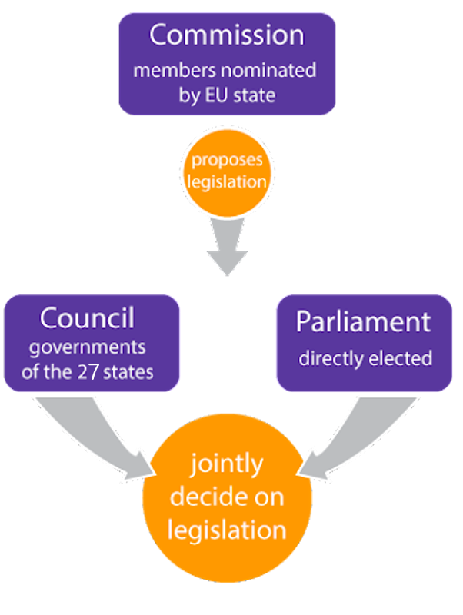
1.1 Int. Regelgeving en organisaties
Hoe komt een Europese wet tot stand?
Voorstellen voor Europese wetten kunnen uitsluitend door de Europese Commissie gedaan worden.
Om dergelijke voorstellen tot Europese wetten te maken moeten ze daarna goedgekeurd worden door het Europees Parlement (verkozen door de burgers van de EU)
en door de Europese raad van Ministers (kort de Raad van Ministers of nog korter “de Raad”).

Slide 7
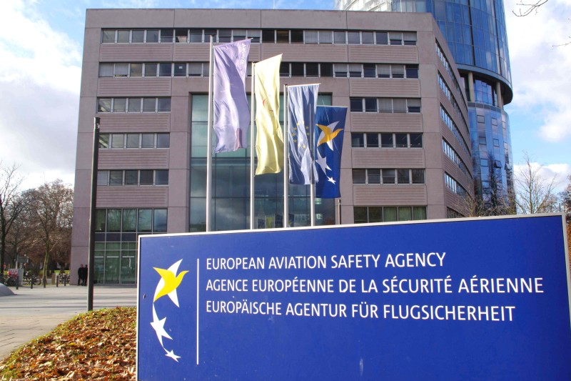
1.1 Int. Regelgeving en organisaties
EASA is een agentschap (orgaan) van de Europese Unie
Speelt een belangrijke rol bij het voorstellen van luchtvaartregelgeving en bij een aantal uitvoerende taken op het gebied van de luchtvaart.
EASA: Publiceert:
Acceptable Means of Compliance” (AMCs),
Certification Specifications (CS
en Guideline Material (GM).
Verzorgt: de Airworthiness Certification Licensing

Slide 8
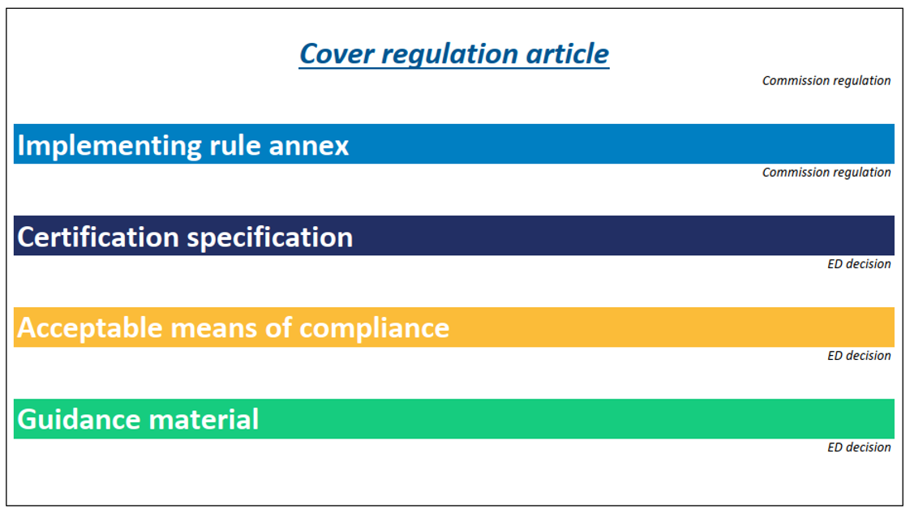
1.1 Int. Regelgeving en organisaties
De regelgeving voor luchtvaart bestaat uit EU wetten (Verordeningen) en EASA materiaal over hoe daar aan voldaan kan worden (AMCs, CS en GM)
EASA geeft EASY ACCESS RULES uit die bevatten alle relevante Verordeningen, de bijlagen (Annexen) bij de Verordening, de AMCs (Acceptable Means of Compliance) CSs en de GM (Guidance Material) per hoofdonderwerp netjes bij elkaar.

Slide 9
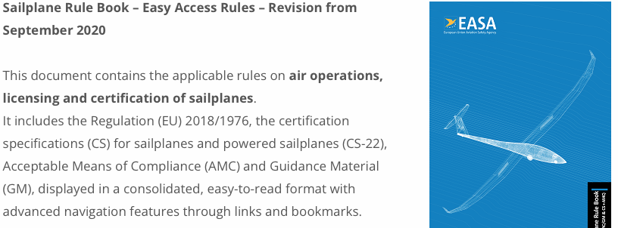
1.1 Int. Regelgeving en organisaties
Voorbeelden van Easy Acces Rules:
Sailplane Rule Book (Easy Access for Sailplanes) Bevat de meeste regelgeving waaraan zweefvliegers moeten voldoen.
Easy Access Rules for Continuing Airworthiness (Regulation (EU) No 1321/2014). Bevat de regelgeving voor het onderhoud met daarin Part ML (ML betekent Maintenance Light Aircraft). Zweefvliegtuigen vallen onder Part ML..

Slide 10
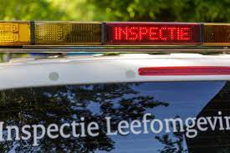
1.1 Int. Regelgeving en organisaties
NATIONALE
WETGEVING
De nationale overheid (competent authority) zorgt voor de invoering en handhaving van de Europese wetgeving
En zorgt voor het regelen van de luchtvaart die niet onder de Basisverordening valt bijvoorbeeld militaire luchtvaart, historische luchtvaart (Annex 1 vliegtuigen) en amateurbouw.
ILT (een zelfstandig onderdeel (agentschap) van het ministerie van Infrastructuur en Waterstaat) zorgt voor de uitvoering en de controle op de naleving van de regelgeving die van de Europese Unie en de Nederlandse overheid komt.
De oude Luchtvaartwet wordt gaandeweg vervangen door de Wet Luchtvaart. Beide wetten regelen alleen wat niet al via EASA- regelgeving geregeld is.
De Onderzoeksraad voor Veiligheid (OVV) is belast met het onderzoek van en de rapportage over ernstige luchtvaartvoorvallen en luchtvaartongevallen.

Slide 11
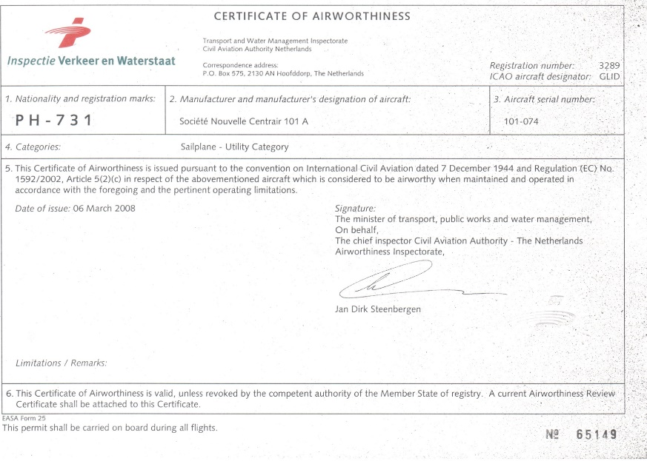
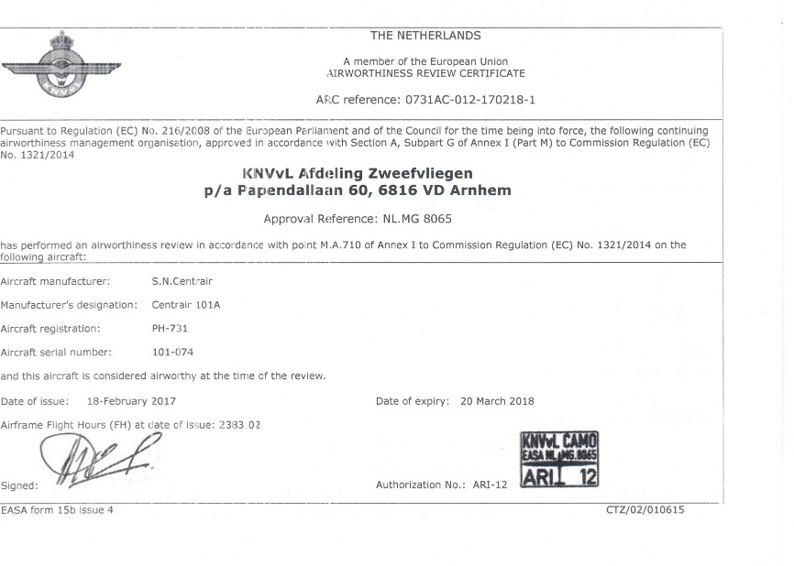
1.2 Luchtwaardigheid van vliegtuigen
Een vliegtuig moet beschikken over een:
BvI = Bewijs van Inschrijving
BvL = Bewijs van Luchtwaardigheid
OHP = Onderhoudsprogramma
Geluidscertificaat (motorzwever)
Het EASA-BVL bestaat uit:
Het Certificate of Airworthiness (het luchtwaardigheidsbewijs dat maar één keer wordt uitgereikt).
Het Airworthiness Review Certificate (ARC) dat 12 maanden geldig is. Een ARS (Airworthiness Review Staff) kan na een ARC-keuring een nieuwe ARC verstrekken.

Slide 12
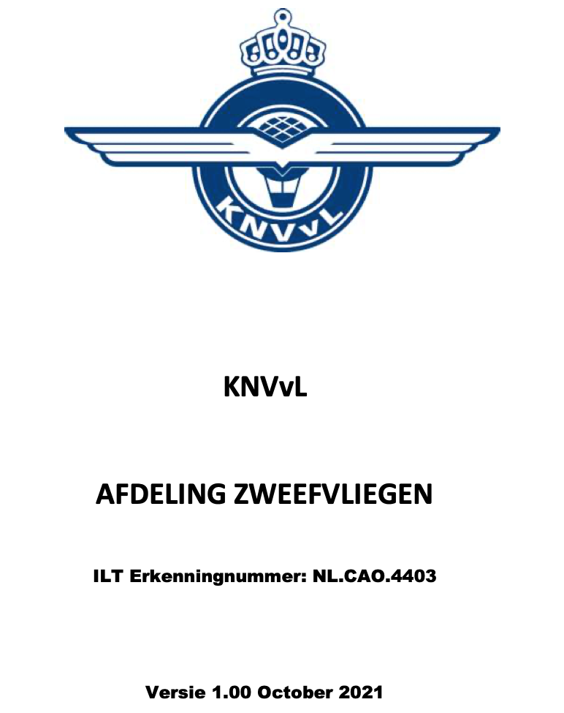
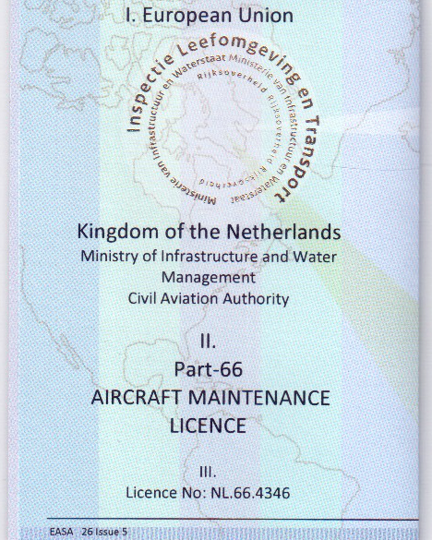
1.2 Luchtwaardigheid van vliegtuigen
Het onderhoud voor zweefvliegtuigen:
is geregeld in EASA-Part ML
vindt plaats onder toezicht van de KNVvL- CAO
Een vliegtuig beschikt over een onderhoudsprogramma (goedgekeurd door de eigenaar).
Daarin staat o.a. welke taken een eigenaar/houder mag uitvoeren en welke door een technicus verricht moeten worden.
Een technicus beschikt over een Part-66 AML in de categorie L1 of L2 :Daarin staat beschreven welke werkzaamheden hij/zij mag uitvoeren.

Slide 13
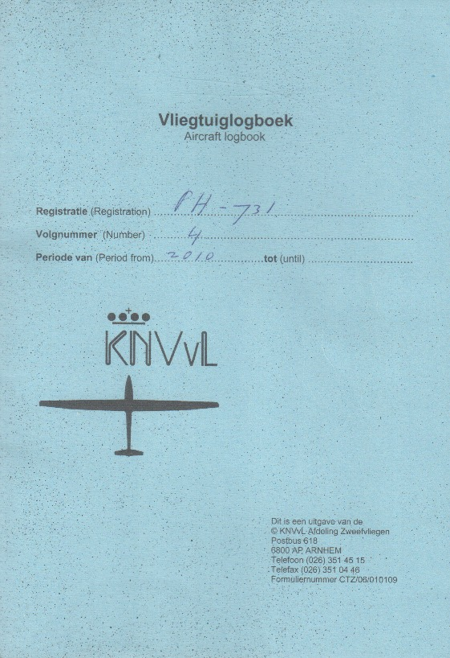
1.2 Luchtwaardigheid van vliegtuigen
In het vliegtuig moeten aanwezig zijn:
BvI = Bewijs van Inschrijving
BvL = Bewijs van Luchtwaardigheid
BAR = Bewijs Aanwijzing Radiostation
Vliegtuighandboek + weegrapport
Bijgewerkt journaal (vliegtuiglogboek)
WA-verzekeringsbewijs
Geluidscertificaat (alleen voor motorzwever of zelfstarter)

Slide 14
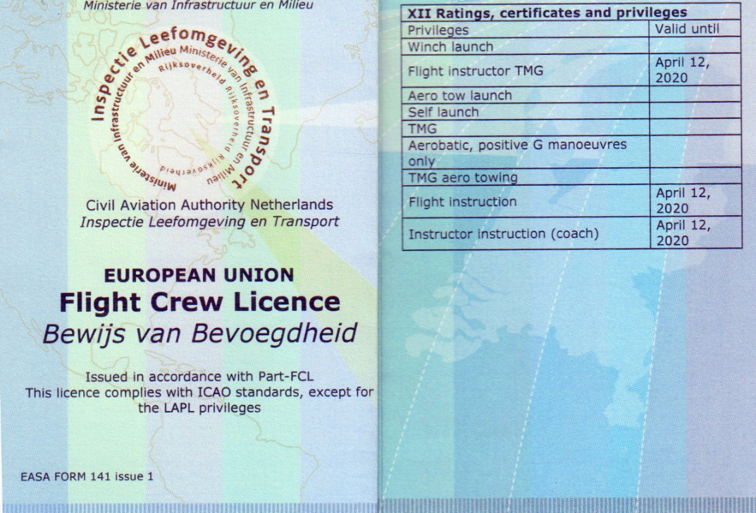
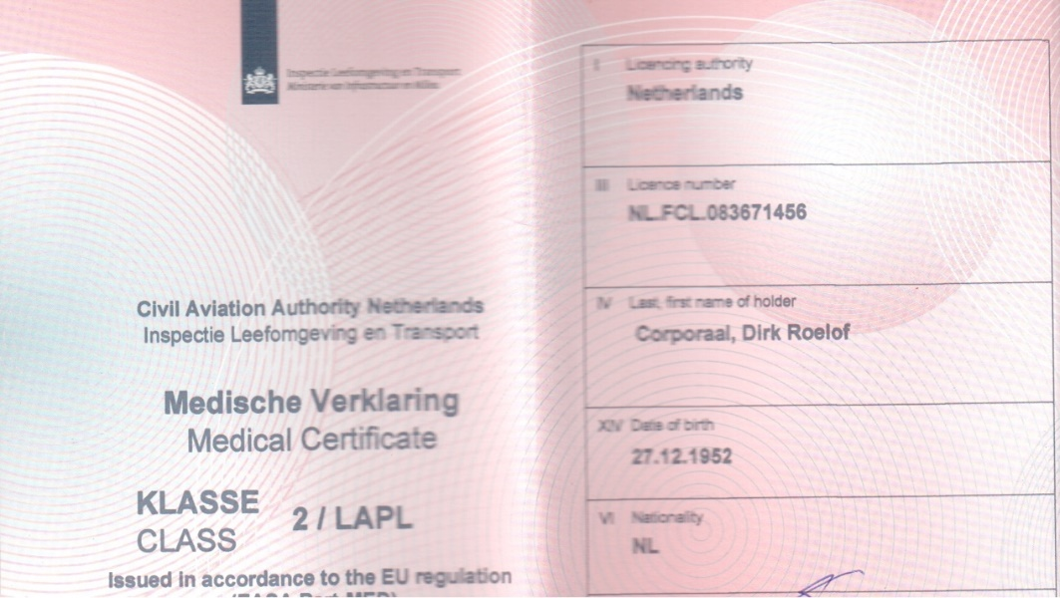
1.2 Luchtwaardigheid van vliegtuigen
Een zweefvlieger moet bij zich hebben:
Een geldig bewijs van bevoegdheid
Een geldige medische verklaring (LAPL / klasse 1 / klasse 2)
Een identificatiedocument met foto.
Een solist moet op overland-vluchten een bewijs hebben, dat hij vliegt als leerlingzweefvlieger o.t.v. een vlieginstructeur.
Een zweefvlieger moet:
Een bijgewerkt logboek kunnen tonen.

Slide 15
1.2 Luchtwaardigheid van vliegtuigen
In het logboekje noteert de zweefvlieger:
de datum van de vlucht,
de vertreklocatie en de starttijd,
de aankomst locatie en de landingstijd,
het vliegtuigtype en de registratie
de startmethode: L (lierstart), S (sleepstart), T (TMG), Z (zelfstart)
de vluchtduur
het aantal landingen
de functietijd, de vluchtduur als gezagvoerder (PIC), bij DBO de vluchtduur waarbij een ander gezagvoerder was en/of bij instructeur (FI) de vluchtduur als instructeur.
bij Opmerkingen, bijzonderheden van de vlucht
bij Paraaf handtekening en nummerbrevet.
onderaan de pagina: de totale vluchtduur, het aantal landingen en een paraaf dat de gegevens naar waarheid zijn ingevuld.

Slide 16
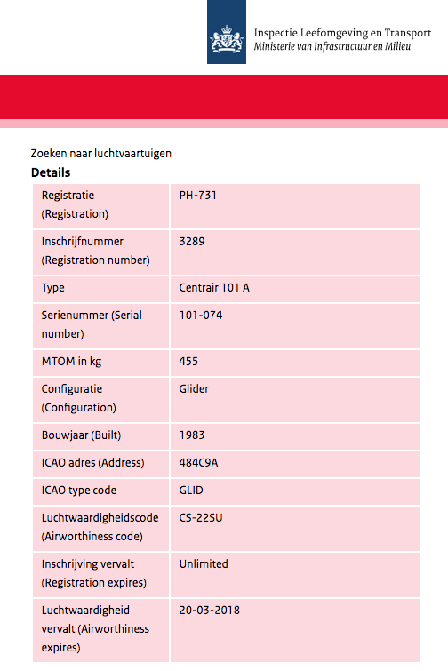
1.3 Nationaliteit en Registratiekenmerken
Een luchtvaartuig moet beschikken over:
Een nationaliteitskenmerk (PH-nummer of een nationaliteitskenmerk van een ander land) en een inschrijvingskenmerk;
een BvI = Bewijs van Inschrijving. Op het BvI staan de Nationaliteits- en Inschrijvings-kenmerken en de naam van de eigenaar.
Het BvI blijft geldig zolang het vliegtuig niet verandert van eigenaar en het vliegtuig niet voorgoed buiten gebruik is gesteld.
In het vliegtuig bevindt zich een identificatieplaatje van onbrandbaar materiaal.
Luchtvaartregister:
De overheid zorgt voor een luchtvaartregister daarin staan de vliegtuigen met hun nationaliteitskenmerk (PH) en hun registratie.

Slide 17
1.3 Nationaliteit en Registratiekenmerken
REGELING INSCHRIJVING NEDERLANDSE BURGERLUCHTVAARTUIGEN
Het nationaliteitskenmerk voor Nederland bestaat uit de letters PH
Het inschrijvingskenmerk bestaat uit: cijfers voor een zweef- en motorzweefvliegtuig;
De kenmerken worden op een duurzame wijze aangebracht, schoon en zichtbaar gehouden en stichten geen verwarring.
De kleur van de kenmerken onderscheidt zich duidelijk van de ondergrond.
De kleur van de diverse karakters is zo veel mogelijk gelijk.

Slide 18
1.4 Bewijzen van bevoegdheid
De opleiding voor het SPL:
Alleen bij een DTO of een ATO kun je een SPL halen.
De opleiding wordt gegeven aan de hand van een door ILT goedgekeurde Trainingsprogramma.
Een DTO beschikt over een vertegenwoordiger en een HoT.
De vertegenwoordiger is verantwoordelijk voor de faciliteiten (vliegtuigen, vliegveld, leslokalen etc) en het veiligheidsmanagementsysteem.
De HoT (Head of Training) is verantwoordelijk voor de training en het overzicht over de vorderingen van de leerlingen.
De voortgang (progressie) wordt bijgehouden om te controleren of alle onderdelen uit het trainingsprogramma aan bod zijn gekomen, dit geldt zowel voor de praktijk (DTO.GEN.220) als voor de theorie (DTO.GEN.260).
Je kunt geen examen doen voor een bevoegdheid zonder een verklaring van de HoT dat de opleiding daarvoor naar tevredenheid is afgerond.

Slide 19
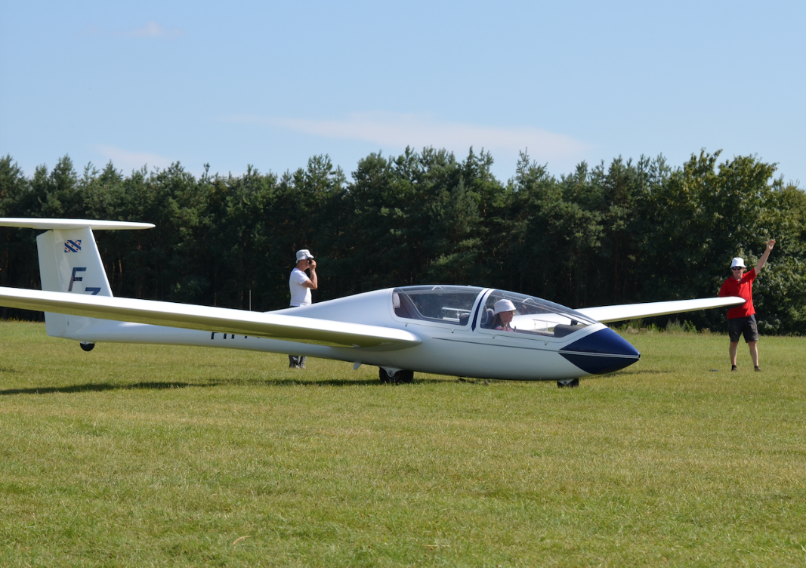
1.4 Bewijzen van bevoegdheid
De eisen voor solo-vliegen:
minimaal 14 jaar
in het bezit van een LAPL-medical
een identificatie bewijs met foto
onder toezicht van een instructeur
bij overland een schriftelijk bewijs van leerlingvlieger kunnen tonen
bijgewerkt logboek kunnen tonen
De minimumeisen voor de afgifte van een SPL:
minimaal 16 jaar;
minimaal 15 vlieguren en 45 starts;
een theorie- en praktijkcursus volgen aan een DTO;
binnen 24 maanden slagen voor een theorie-en praktijkexamen.

Slide 20
1.4 Bewijzen van bevoegdheid
Aantekeningen op een brevet en eisen:
L, lierstart, 10 starts met instructeur en 5 solostarts
S, sleepstart, 10 starts met instructeur en 5 solostarts
Z, zelfstart, 5 starts met een instructeur en 5 solostarts
TMG, minimaal 6 vlieguren les op de TMG (waarvan minimaal 4 uren met instructeur) en een solo-overland van 150 km met een landing op ander veld.
Slepen met een TMG, voldoende vlieguren, cursus volgen bij een ATO/DTO, 10 sleepvlieglesvluchten.
Aerobatic, cursus bij een ATO/DTO, en 20 kunstvlieglesvluchten.
Instructie, 100 vlieguren en 200 starts als gezagvoerder, een theorieopleiding van 30 uur bij een ATO/DTO en een praktijkopleiding van 25 uur in instructietechniek
Instructie aan de instructeursopleiding

Slide 21
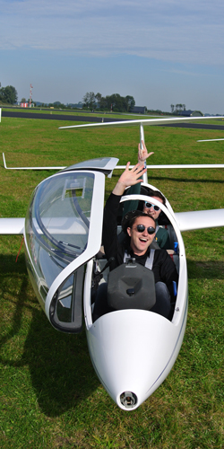
1.4 Bewijzen van bevoegdheid
Eisen voor passagiers vliegen:
Minimaal 10 uur of 30 starts na het behalen van het SPL brevet.
Voldoende recente ervaring. Minimaal 3 starts en 3 landingen in de afgelopen 3 maanden.

Slide 22
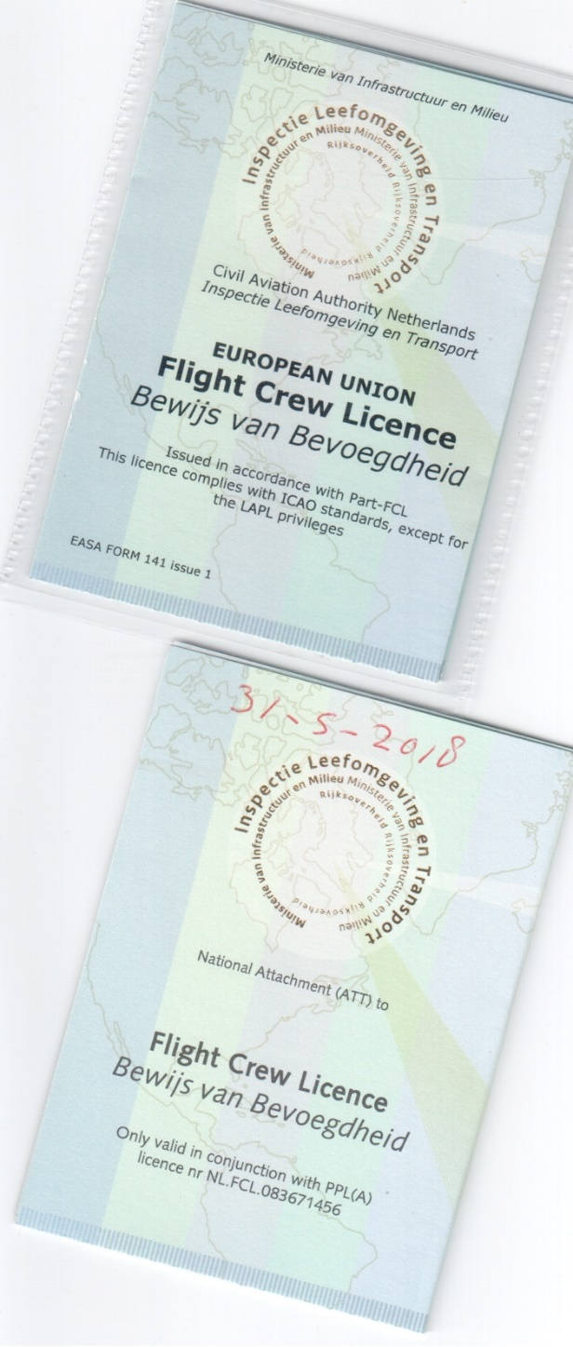
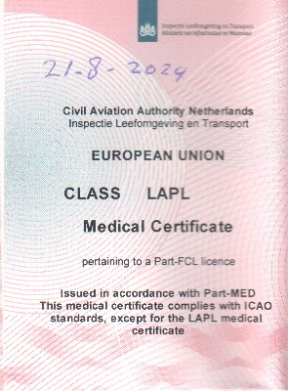
1.4 Bewijzen van bevoegdheid
Het verschil tussen een SPL met een LAPL-medical en met een klasse 1 of 2 medical:
Een SPL is alleen geldig indien de houder ervan beschikt over een medisch certificaat.
Een SPL met een LAPL-medical is nodig voor de EASA–landen, met een klasse 1 of 2 medical mag je er in alle landen mee vliegen.
Met een klasse 1 of 2 medical mag je ,onder voorwaarden, commercieel vliegen.

Slide 23
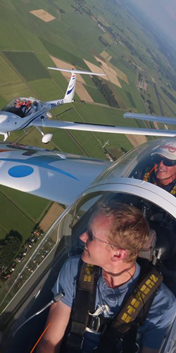
1.4 Bewijzen van bevoegdheid
Klassen medicals:
klasse 1 (piloot verkeersvliegtuig),
klasse 2 (recreatief vliegen, PPL en SPL)
LAPL (voor (motor)zweefvliegen, ballonvaren en ultra-light)
Geldigheidsduur voor een LAPL-medical:
tot 40 jaar om de vijf jaar
ouder dan 40 jaar om de twee jaar
Geldigheidsduur voor een klasse 2-medical:
60 maanden geldig tot het 40e jaar,
24 maanden tot het 50e levensjaar en;
boven de 50 jaar is de medische keuring 12 maanden geldig.

Slide 24
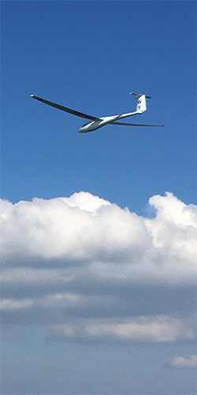
1.4 Bewijzen van bevoegdheid
Gezondheid, alcohol en drugs
Je mag niet vliegen:
als de geestelijke en/of lichamelijke gezondheid de veiligheid in gevaar kan brengen;
onder invloed van een stof die de vliegvaardigheid vermindert en tijdens een rijontzegging;
binnen 8 uur na nuttiging van alcohol. In het bloed mag niet meer dan 0,2 mg alcohol per milliliter bloed worden aangetroffen.

Slide 25
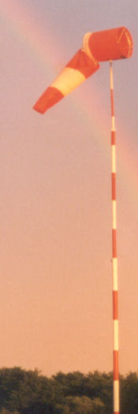
1.5 Luchtverkeersregels
Nationale wetten worden vervangen door Europese Verordeningen. In SERA (Standarised European Rules of the Air) staat o.a.:
Voor de vlucht wordt bepaald wie de gezagvoerder is.
De gezagvoerder is verantwoordelijk. Is de hoogte van: het weer, NOTAM’s en moet er voor zorgen dat de vlucht wordt uitgevoerd volgens de geldende wetten.
Een gezagvoerder mag van de voorschriften afwijken als dat absoluut noodzakelijk is voor de veiligheid.
Het is verboden een vliegtuig te besturen wanneer men onder invloed is van: alcohol, drugs, medicijnen die van invloed zijn op de vliegvaardigheid.
Een vliegtuig mag niet het leven of de eigendommen van anderen in gevaar brengen.
Formatievliegen mag alleen als voor de vlucht tussen de gezagvoerders een regeling is getroffen en bij de start of de landing mag niet in formatie gevlogen worden.
VFR-vliegen gaat uit van "See and Avoid”, Voorkom botsingsgevaar.
Je moet altijd voorrang geven aan een luchtvaarttuig in nood.
Het luchtvaartuig dat voorrang heeft, behoudt zijn koers en snelheid.

Slide 26
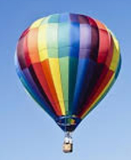
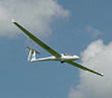
1.5 Luchtverkeersregels
UITWIJKREGELS:
Een zweefvliegtuig wijkt uit voor een ballon.
Een sleepcombinatie wijkt uit voor: een ballon en een zweefvliegtuig.
Een luchtschip wijkt uit voor: een sleepcombinatie, een zweefvliegtuig en een ballon.
Een motor(zweef)vliegtuig wijkt uit voor: een luchtschip, sleepcombinatie, zweefvliegtuig en een ballon.
In de luchtvaart gaat bij de landing het laagst vliegende vliegtuig voor.
Wanneer twee zweefvliegtuigen recht op elkaar af vliegen, verleggen beide hun koers naar rechts.

Slide 27
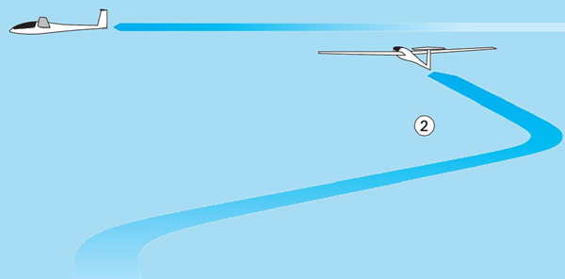
1.5 Luchtverkeersregels
Voor een zweefvliegtuig dat van rechts komt, wordt naar rechts uitgeweken.
Het inhalen van een ander zweefvliegtuig gebeurt door er met ruime afstand links of rechts omheen te gaan. Nooit er overheen of er onderdoor duiken!

Slide 28
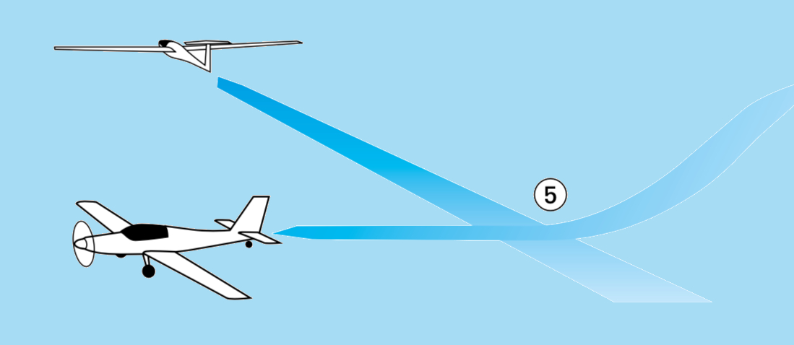
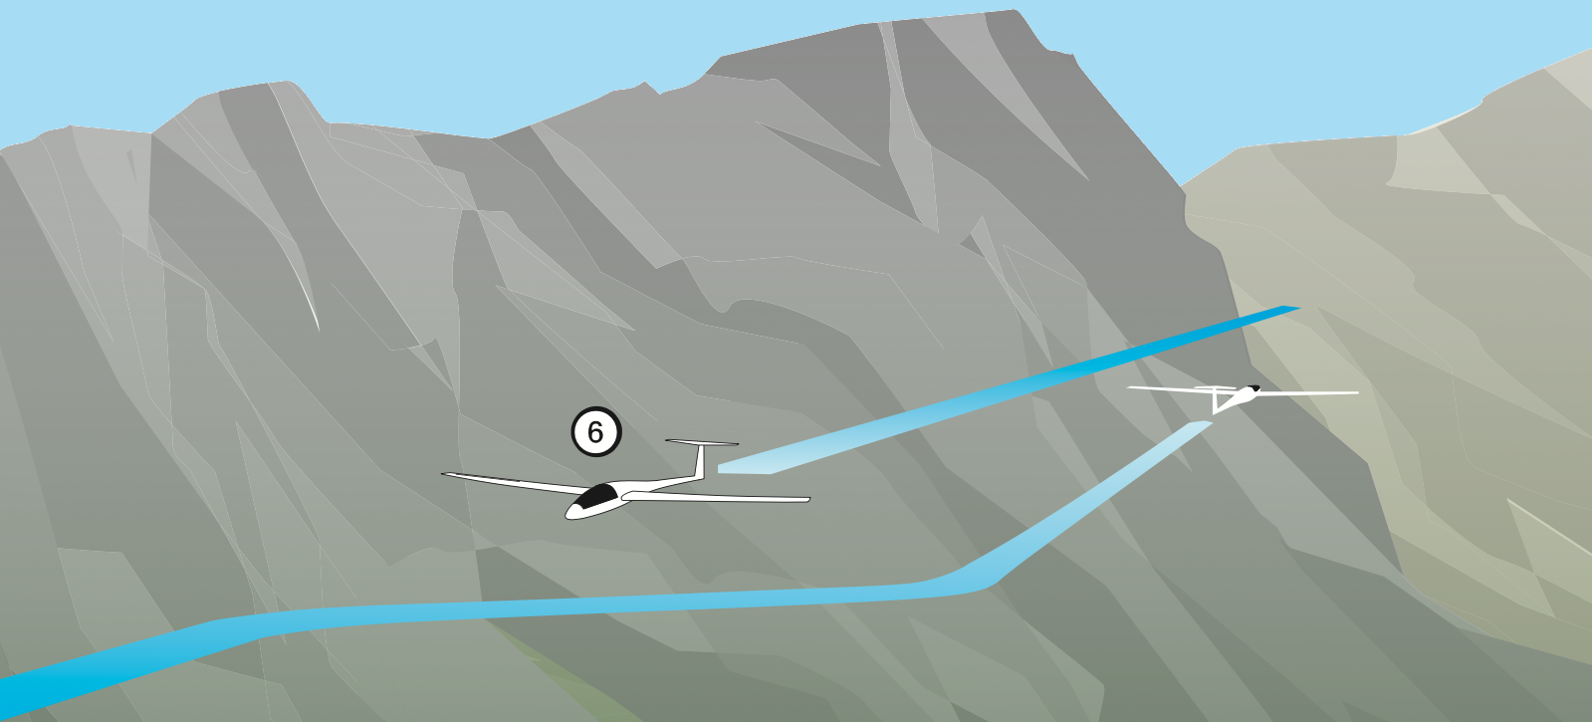
1.5 Luchtverkeersregels
Een motorzwever wijkt uit voor een zweefvliegtuig.
Een zweefvlieger die de helling aan de rechterkant heeft, krijgt voorrang van tegemoetkomend verkeer (ridge on the right has priority).!

Slide 29
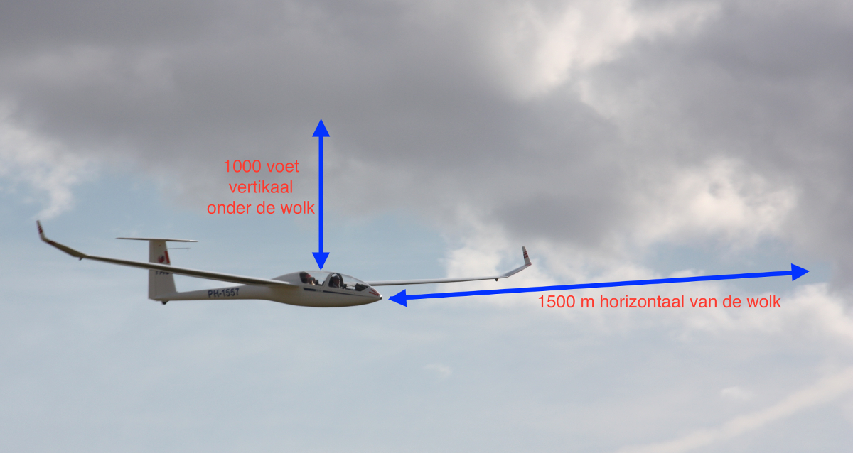
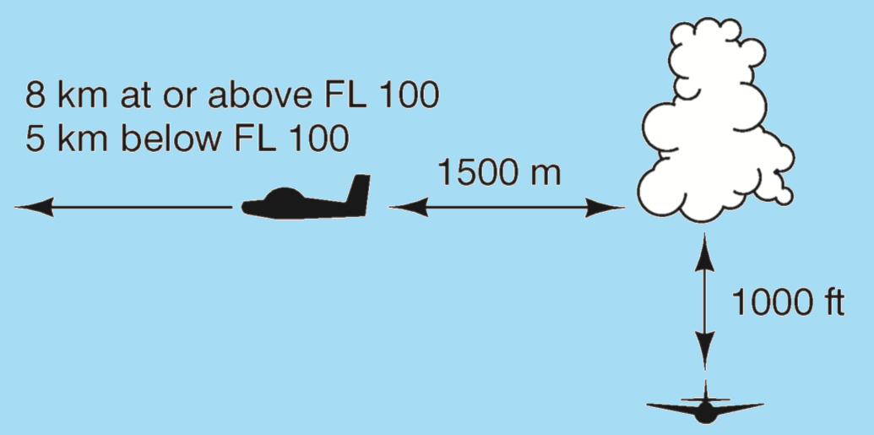
1.6 Luchtvaartnavigatie en luchtvaartoperaties
VFR- en IFR-VERKEER
Er zijn twee manieren van vliegen: VFR en IFR.
De voorschriften voor IFR zijn:
Er moet een vliegplan bij de verkeersleiding zijn ingediend;
Het vliegtuig moet beschikken over blindvlieginstrumenten;
De gezagvoerder moet een bevoegdheid hebben voor blindvliegen;
Er is verplicht radiocontact met de verkeersleiding en die zorgt voor separatie van het vliegverkeer.
Zweefvliegtuigen vliegen VFR, de voorschriften zijn:
Het verticale en horizontale zicht moeten voldoende zijn;
Er dient voldoende afstand tot de wolken gehouden te worden,
Er mag alleen gevlogen worden tijdens de daglichtperiode.
VMC Minima voor luchtruimklasse A, B, C, D en E

Slide 30
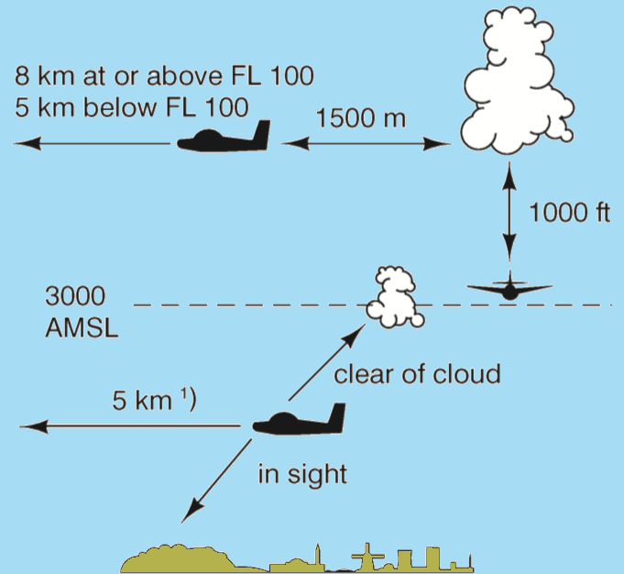
1.6 Luchtvaartnavigatie en luchtvaartoperaties
VMC Minima voor luchtruim F en G
Voor luchtruimklasse F en G geldt:
boven 3000 ft (900 meter) hetzelfde als voor klasse A, B, C, D en E.
Onder 900 m boven zeeniveau of onder 300 meter boven de grond als dat hoger is geldt :
vrij van de wolken
zicht op grond of water
horizontale vliegzicht is 5 km, maar dit mag door de autoriteit worden beperkt tot 1,5 km voor vluchten waarbij de snelheid minder is dan 140 kts en waar weinig vliegverkeer is.
De 300 m verticale afstand tot de wolk in luchtruimklasse C, D, E en G (boven 900 m), is bedoeld voor IFR-verkeer dat onder een wolk uit kan zakken.

Slide 31
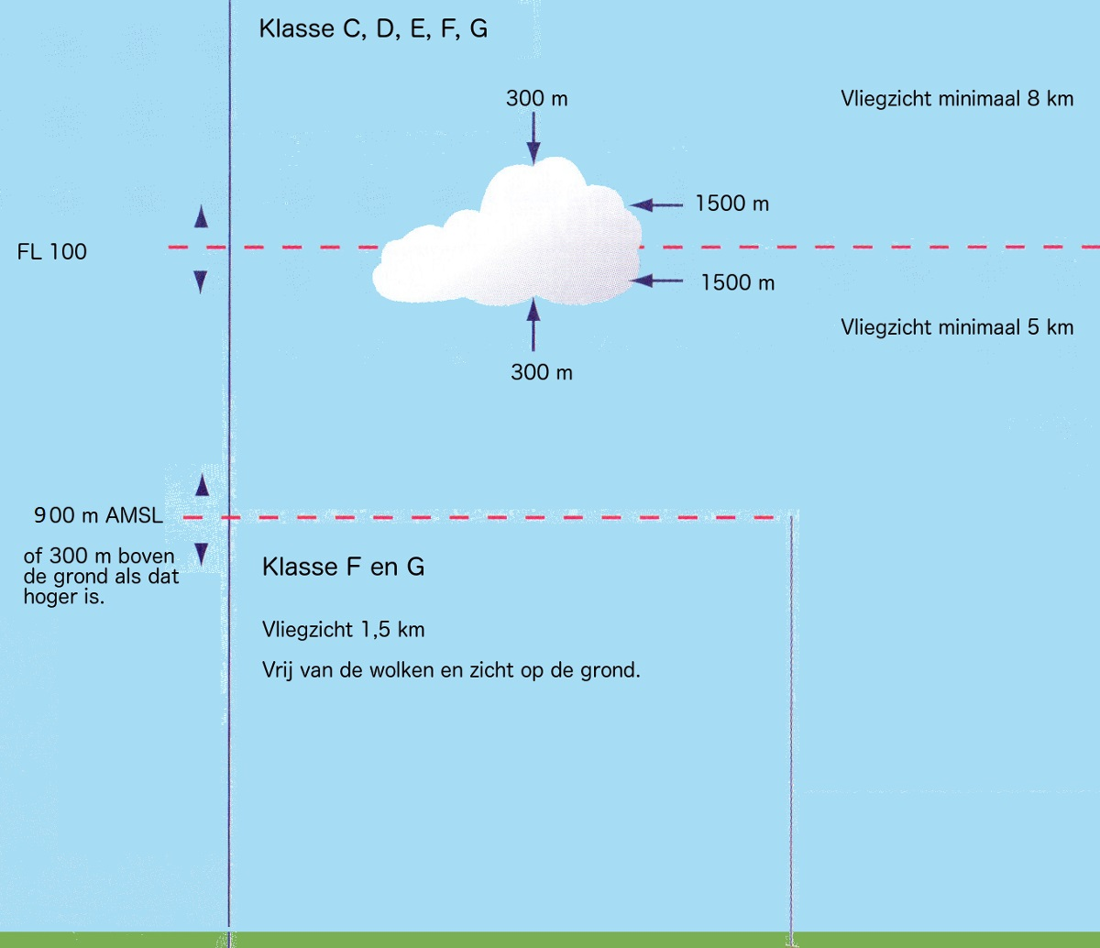
1.6 Luchtvaartnavigatie en luchtvaartoperaties

Slide 32
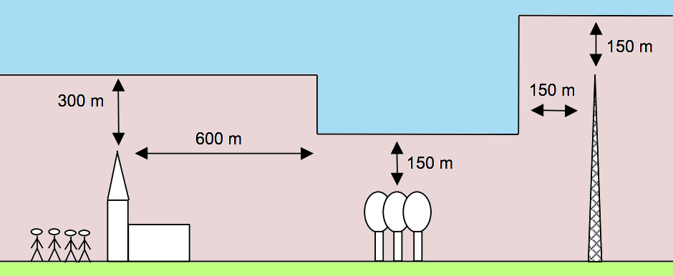
1.6 Luchtvaartnavigatie en luchtvaartoperaties
De minimale vlieghoogte bedraagt:
150 m boven de grond of het water met een minimale afstand van 150 m van obstakels;
300 meter boven het hoogste punt van de bebouwde kom met een straal van 600 m.

Slide 33
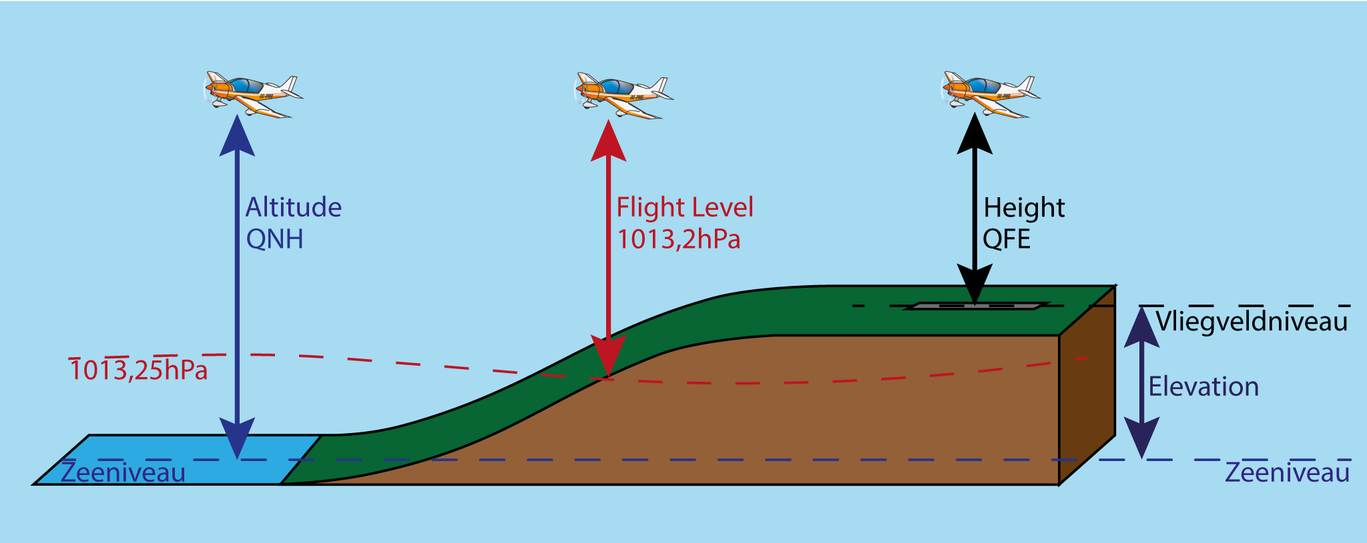
1.6 Luchtvaartnavigatie en luchtvaartoperaties
Hoogtemeterinstellingen:
QFE (field elevation) is de luchtdruk op veldniveau.
QNH is de luchtdruk op zeeniveau (overland).
QNE (standaard instelling). Boven een bepaalde hoogte moet je overschakelen op QNE (1013,25 hPa).
In Nederland is dat bij 3500 ft.

Slide 34
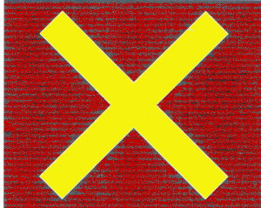
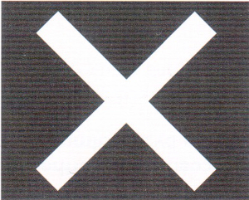
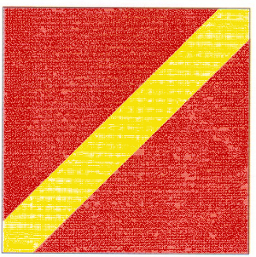
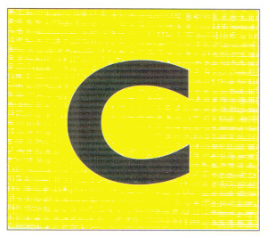
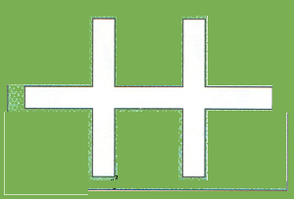
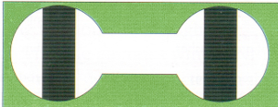
1.6 Luchtvaartnavigatie en luchtvaartoperaties
Landen verboden
Dit gedeelte niet gebruiken
In die richting landen
Let goed op bij het
Landen, de baan is
In slechte conditie
Luchtverkeersdienst
Alleen op de baan
landen
Er wordt aan zweefvliegen
gedaan
Op de baan landen
en starten. Taxiën
Niet op de baan

Slide 35
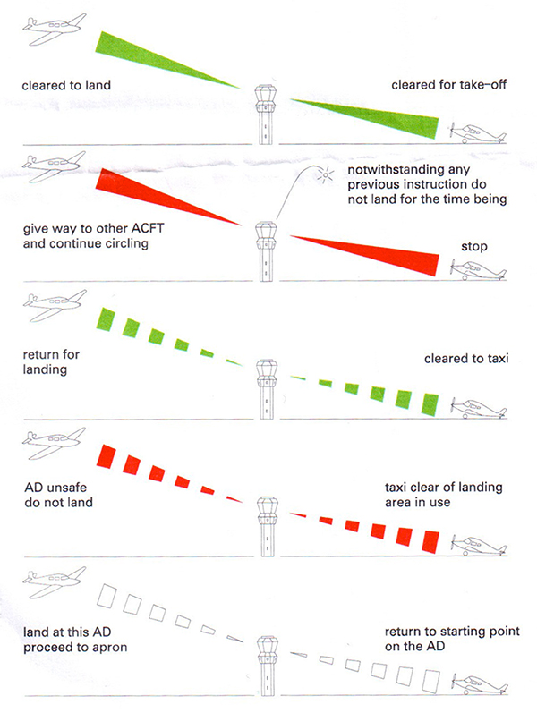
1.6 Luchtvaartnavigatie en luchtvaartoperaties
Klaring om te landen
Opstijgen toegestaan
Wijk uit voor andere luchtvaartuigen en blijf cirkelen.
Stop
Keer terug om te landen, klaring om te landen wordt later gegeven
Klaring om te taxiën
Luchtvaartterrein onveilig, niet landen
Taxi vrij van de in gebruik zijnde landingsbaan.
Land en ga naar het platform; klaring om te landen of te taxiën wordt later gegeven.
Keer terug naar de plaats op het terrein waar u begonnen bent.

Slide 36
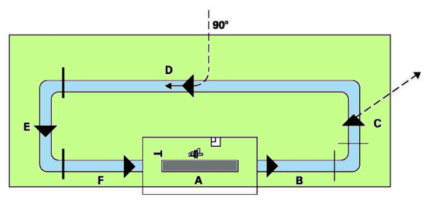
1.6 Luchtvaartnavigatie en luchtvaartoperaties
Zweefvliegcircuit en motorvliegtuig circuit

Slide 37
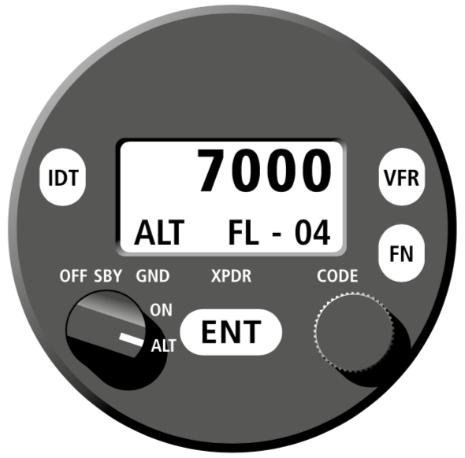
1.6 Luchtvaartnavigatie en luchtvaartoperaties
De transponder:
Het woord transponder komt van transmitter (zender) en responder (antwoorder).
Zorgt ervoor dat je zichtbaar bent voor de verkeersleiding en vliegtuigen met ACAS.
Een mode S transponder zendt: een code, de hoogte de positie en een label uit.
Codes:
7000 Voor vliegen in ongecontroleerd gebied
7500 code om aan te geven dat er sprake is van een kaping
7600 code om aan te geven dat er sprake is van uitval van de radioverbinding
7700 code om aan te geven dat er sprake is van een noodgeval
Bijna het hele Nederlandse luchtruim is een TMZ, een Transponder Mandatory Zone.
seven five, someone with a knife
seven six, ik hoor niks
seven seven, we're going to heaven
Geheugensteun:

Slide 38
1.7 Luchtverkeersregeling; opbouw luchtruim
Luchtruimclassificatie:
Klasse A : verboden voor zweefvliegers, alleen IFR-verkeer
Klasse B : radiocontact, toestemming, separatie, vliegplan => niet mogelijk voor zweefvliegers.
Klasse C : dat zijn de CTR’s van bijvoorbeeld vliegveld Eelde. Alleen zweefvliegen na toestemming Toren.
Klasse D: dat zijn de CTR’s van bijvoorbeeld Leeuwarden, alleen toegestaan na toestemming.
Klasse E : daar is zweefvliegen toegestaan. Let op de maximale hoogte door de week en in het weekend.
Klasse F: Klasse F komt in Nederland niet voor.
Klasse G: Klasse G bestaat uit het onderste resterende luchtgebied. Zweefvliegen is daar toegestaan. Al het luchtruim dat geen classificatie heeft gekregen is klasse G.

Slide 39
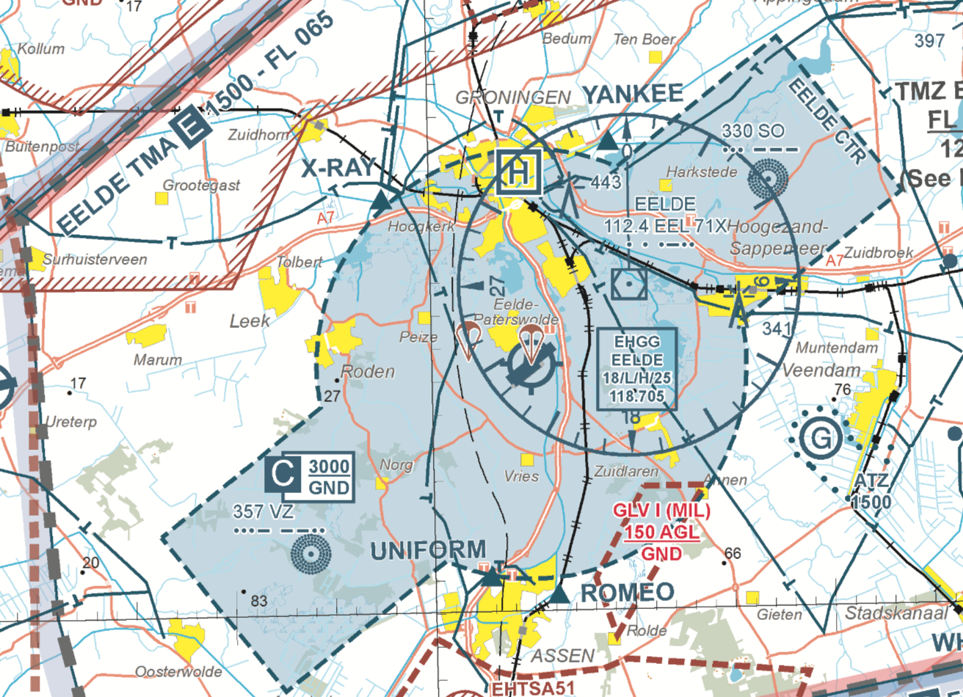
1.7 Luchtverkeersregeling; opbouw luchtruim
Klasse C (GND-3000 ft)
Klasse E (1500 –FL 65
Klasse G (GND – 1500 ft onder klasse E.
X-RAY, YANKEE, UNIFORM en ROMEO = IFR-verkeer van of naar vliegveld Eelde.
ATZ Veendam tot 1500 ft.

Slide 40
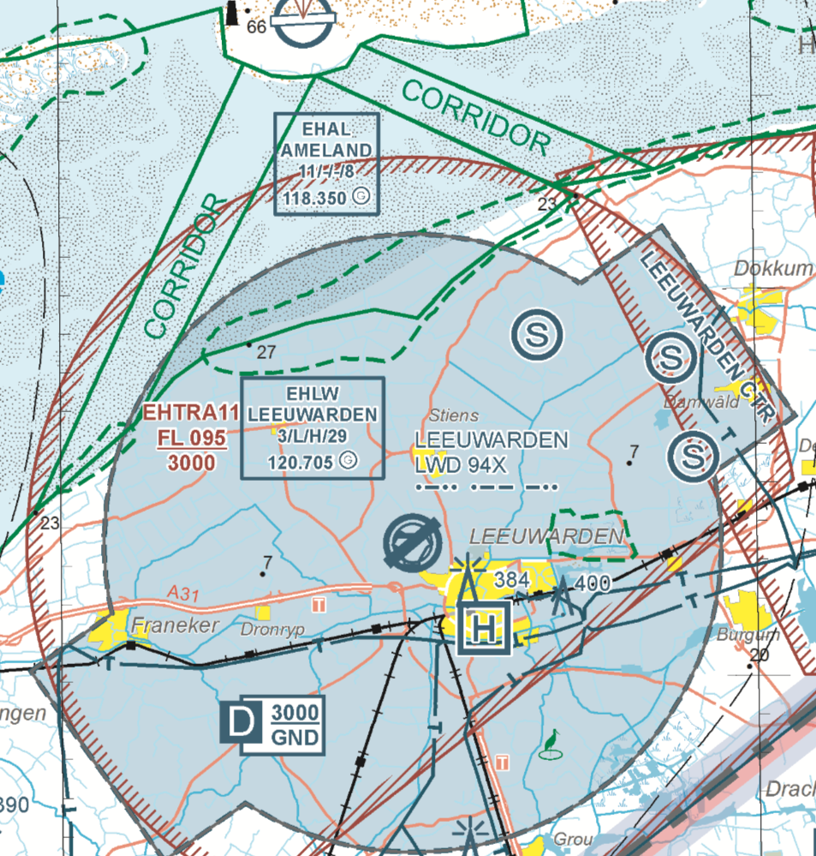
1.7 Luchtverkeersregeling; opbouw luchtruim
Klasse D:
De CTR van Leeuwarden behoort tot luchtruim klasse D
Deze CTR heeft een hoogte van 3000 ft boven zeeniveau. Daarboven geldt luchtruimklasse E tot FL 065 en in het weekend FL 095.

Slide 41
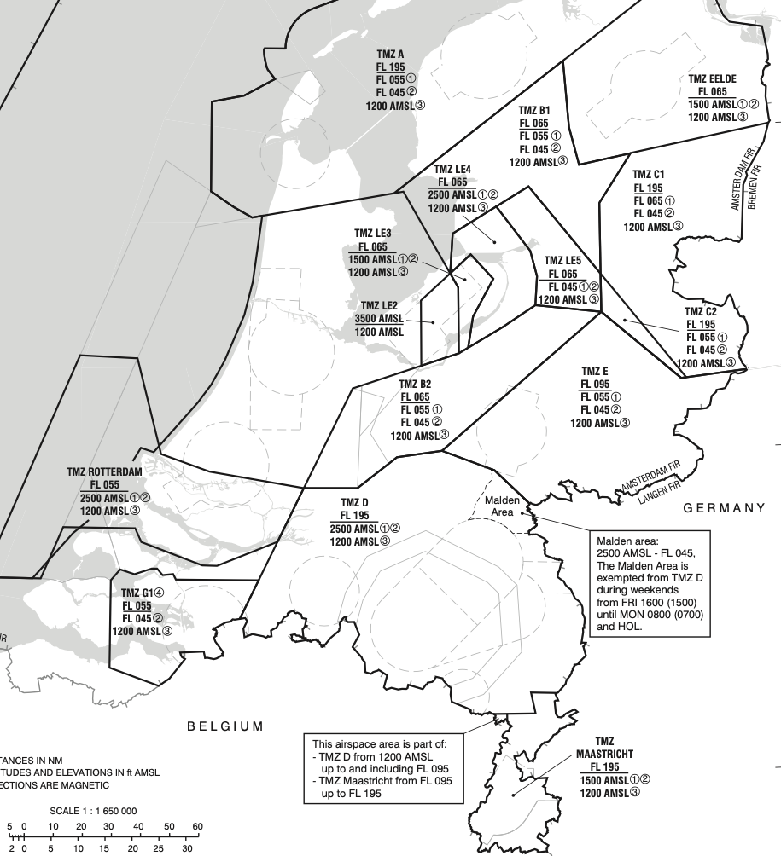
1.7 Luchtverkeersregeling; opbouw luchtruim
De TMZ:
Een TMZ is een Transponder Mandatory Zone.
In een TMZ mag je vliegen, met een werkende Mode-S SSR-transponder.
Een TMZ is actief van ma t/m vr tijdens "kantooruren" (09:00-17:00) met een ondergrens van 1200 ft amsl.
Buiten deze tijden en op za-, zo- en feestdagen gaat de ondergrens omhoog en deze verschilt dan per TMZ. TMZ A wordt dan bijvoorbeeld FL55 maar voor de Eelde TMZ is de ondergrens dan 1500ft amsl.

Slide 42
1.7 Luchtverkeersregeling; opbouw luchtruim
De TFZ:
TFZ is TRANSPONDER FREE ZONE
Rondom enkele vliegvelden zijn permanente transponder free zones door de overheid ingesteld.
De RMZ:
Een RMZ is een Radio Mandatory Zone. Een gebied waarbinnen het meenemen en gebruiken van radioapparatuur verplicht is.
Binnen deze gebieden geldt een uitluister- en oproepverplichting voor de vlieger.

Slide 43
1.7 Luchtverkeersregeling; opbouw luchtruim
De CTR's in Nederland worden als de de luchthaven niet actief is bijna allemaal een RMZ.
Het luchtruim is daar dan gelijk aan dat van ernaast
Onder 1500 ft wordt dan klasse G en erboven (bijna overal) klasse E.
Je mag erin na toestemming van de Toren of van Dutch Mil.

Slide 44
1.7 Luchtverkeersregeling; opbouw luchtruim

Slide 45
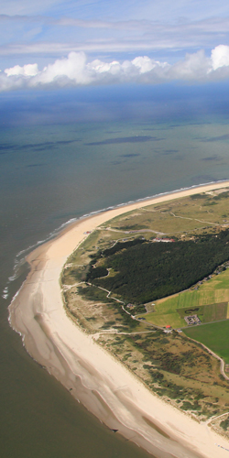
1.7 Luchtverkeersregeling; opbouw luchtruim
AIRSPACE RESTRICTIONS: PROHIBITED (P), RESTRICTED (R) en DANGER AREAS (D)
Prohibited Areas (EHPxx), zijn gebieden waar niet gevlogen mag worden, zoals bij koninklijke paleizen.
Restricted Areas (EHRxx), zijn gebieden waarvoor beperkingen gelden, meestal wegens militaire activiteiten. Dit wordt per NOTAM bekend gemaakt.
Danger Areas (EHDxx), zijn gebieden waar bijvoorbeeld geschoten kan worden.
Temporary Reserved Airspace (TRA), zijn gebieden voor testvluchten en militaire oefeningen.
Temporary Segrageted Area (TSA) luchtruimte met vastgestelde begrenzingen, waarvoor reserveren van luchtruimte is vereist, voor het exclusief gebruik door specifieke gebruikers gedurende een vastgestelde tijdsperiode.
Tijdelijk Gebied met Beperkingen (TGB) Het woord TGB komt regelmatig voor in NOTAM's. Bijvoorbeeld tijdens de Frisian Flag en in de Noord-Oostpolder bij De Voorst.

Slide 46
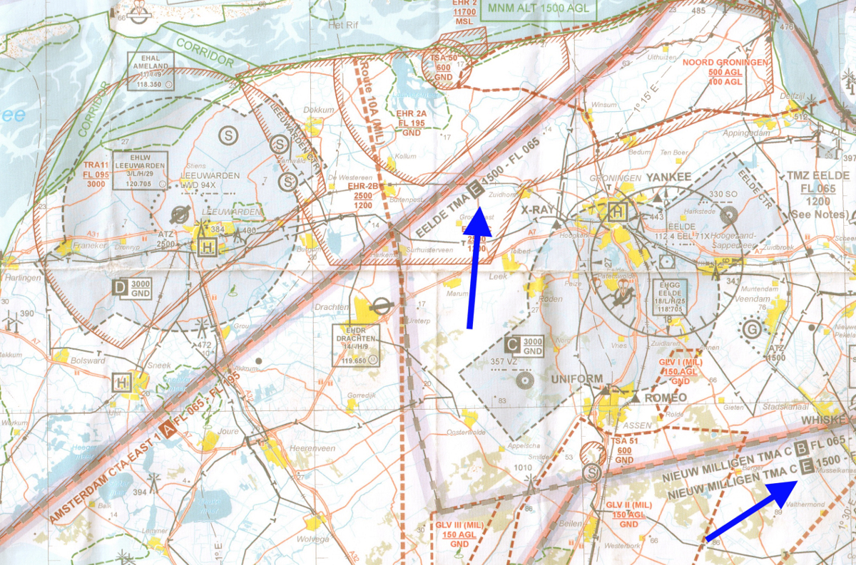
1.7 Luchtverkeersregeling; opbouw luchtruim

Slide 47
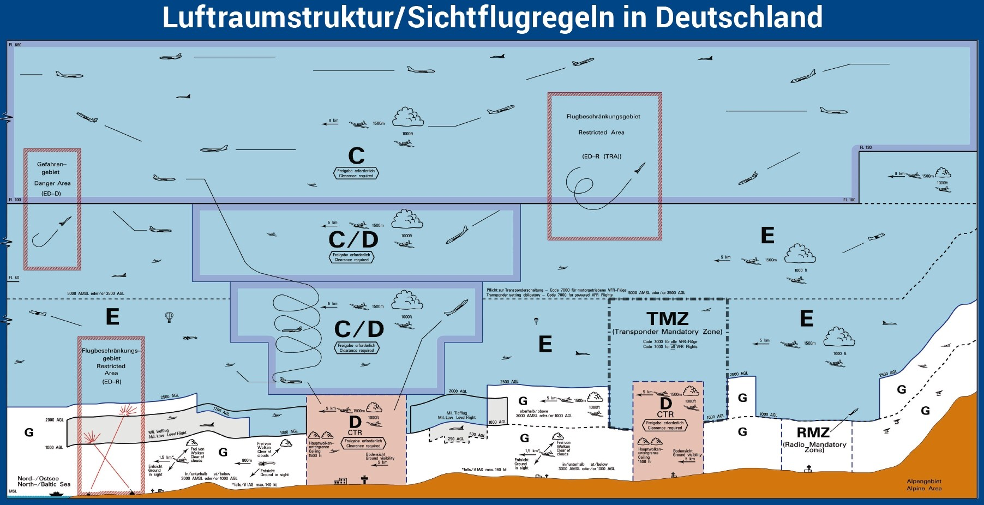
1.7 Luchtverkeersregeling; opbouw luchtruim

Slide 48
1.7 Luchtverkeersregeling; opbouw luchtruim
Vanaf de grond tot 1500 ft (450 m) luchtruim klasse G behalve bij de CTR's.
De meeste CTR's gaan vanaf de grond tot 3000 ft (914 m). Je mag hier alleen in na toestemming.
De militaire CTR's zijn als ze niet actief zijn een RMZ. Het luchtruim is dan gelijk aan het luchtruim ernaast, dus meestal klasse G tot 1500 ft en daarboven klasse E.
Boven de 1500 ft en boven de CTR's bevinden zich de TMA's. Bijv. de Nieuw Milligen TMA's zijn klasse E van 1500 ft tot FL 65 en in het weekend en op feestdagen zijn de Nieuw Milligen TMA's A, C, en E verhoogd naar FL 95. De TMA's in het westen hebben een maximale hoogte van FL 55.
Boven de TMA's liggen de CTA's en daarboven ligt de UTA.
Kaartje met de maximale hoogtes voor ongecontroleerde VFR-vluchten

Slide 49
1.7 Luchtverkeersregeling; opbouw luchtruim
Met de komst van LA (Lelystad Airport) is het luchtruim gewijzigd. Zweefvliegers zijn een groot stuk luchtruim kwijtgeraakt.
Dit betekent voor de zweefvliegvelden Terlet en Teuge een verlaging van FL 65 naar FL 55
Het luchtruim boven de zweefvliegvelden Biddinghuizen, De Voorst en Salland is nu veel kleiner.

Slide 50
1.7 Luchtverkeersregeling; opbouw luchtruim
Hiernaast zie je een dwarsdoorsnede van het luchtruim van het gebied van de rode lijn (gezien vanuit het zuiden).
Ongecontroleerde VFR vluchten zijn alleen mogelijk in klasse G en E, dus onder de doorgetrokken rode lijn.

Slide 51
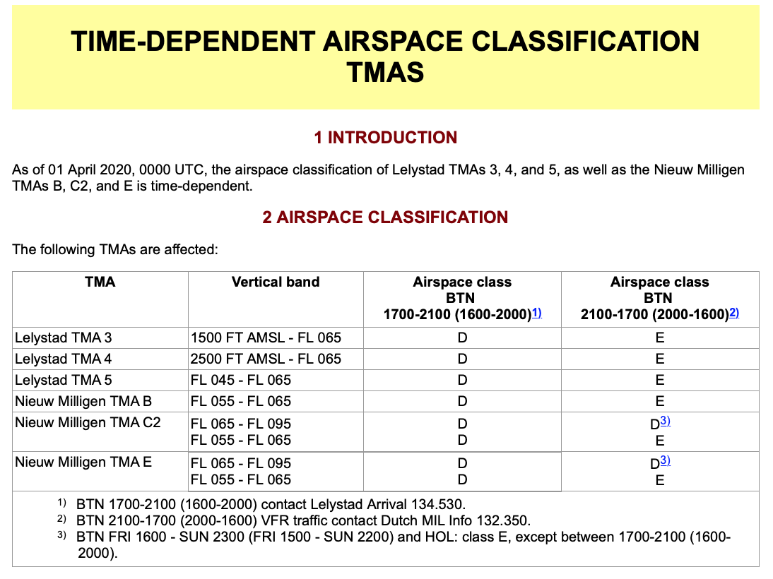
1.7 Luchtverkeersregeling; opbouw luchtruim
Gelukkig heeft de overheid (voorlopig?) in onderstaande gebieden luchtruim D afhankelijk gemaakt van een tijdslimiet.
Hierboven kun je zien wanneer luchtruimklasse D geldt. De tijden zijn in UTC, 1700-2100 is wintertijd. De tijd tussen de haakjes zomertijd. In de rechter kolom staat wanneer dat gebied luchtruim klasse E wordt.

Slide 52
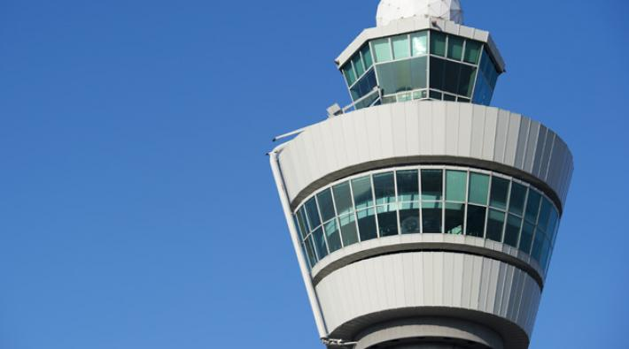
1.8 Luchtverkeersdiensten en verkeersbeheer
Luchtverkeersleiding Nederland (LVNL):
Kerntaak is het voorkomen van botsingen.
Luchtverkeersleiding, het regelen van het luchtverkeer door het geven van aanwijzingen.
Vluchtinformatieverstrekking, het geven van inlichtingen tijdens een vlucht voor een veilige en doelmatige vluchtuitvoering.
Alarmering, de betrokken instanties waarschuwen aangaande luchtvaartuigen die hulp behoeven in de vorm van opsporing en redding en deze instanties bij te staan voor zover dat vereist is.
Het uitgeven van luchtvaartpublicaties en kaarten.

Slide 53
1.8 Luchtverkeersdiensten en verkeersbeheer
Binnen de Amsterdam FIR treffen we UTA's, CTA's, TMA's en CTR's aan.
UTA (Upper Control Area). Een algemeen luchtverkeersleidingsgebied in de hogere luchtruimte, in de Amsterdam FIR boven FL 195. Een UTA wordt gecontroleerd door een Upper Area Control Centre (UAC).
CTA (Control Area). Een uitgebreid gebied op grotere hoogte, voor ‘en-route’ verkeer. Het vliegverkeer wordt daar geregeld door een Area Control Centre (ACC), bijvoorbeeld Amsterdam Radar.
TMA (Terminal Control Area) Eengebied op middelgrote hoogte, boven een CTR, vooral voor het laten klimmen en dalen van IFR-verkeer. Het verkeer wordt geregeld door een Area Approach Control (APP), bijvoorbeeld Schiphol Approach.
CTR (Control Zone) Een CTR is een lokaal gebied rondom een vliegveld. Het verkeer wordt geleid door een Tower (TWR), bijvoorbeeld Leeuwarden Tower.

Slide 54
1.8 Luchtverkeersdiensten en verkeersbeheer
Een vliegplan moet je indienen bij:
vlucht met luchtverkeersleiding;
opstijgen van of landen op een gecontroleerd luchtvaartterrein;
vluchten waarbij de motorzwever van het ene land naar het andere land vliegt. Dit moet minstens 60 minuten voor vertrek worden ingediend.
Wijzigingen van een vliegplan moet aan de verkeersleiding dienst worden doorgegeven.
De tijden op een vliegplan in UTC.
Na een landing moet een vliegplan worden afgesloten door een aankomstrapport in te dienen bij een luchtverkeersdienst.
Wanneer een vliegtuig zich niet binnen een bepaalde tijd heeft gemeld, zal de luchtverkeersleiding een zoekactie in gang zetten.

Slide 55
1.9 Luchtvaartinlichtingendiensten
LUCHTVAARTPUBLICATIES:
1.) De AIP is ingedeeld in 3 delen, de parts 1 t/m 3.
Part 1-GEN (GENeral = algemeen), de nationale regelgeving. Wie is waar verantwoordelijk voor?
Part 2 - En route (ENR) (enroute = onderweg)
Part 3 - Aerodromes (AD). (aerodrome = vliegveld) de regelgeving en procedures per vliegveld.
2.) AIRAC’s, veranderingen op korte termijn die nog niet in de AIP staan.
3). NOTAM’s, regels voor de korte termijn, bevat een waarschuwing of aanwijzing.
4). AIC's, hebben betrekking op de vliegveiligheid, gebruik van navigatiehulpmiddelen en/of technische of administratieve zaken.
AIC-A’s (in de Engelse taal) voor mededelingen van internationaal belang.
AIC-B’s (in het Engels en Nederlands) voor mededelingen van nationaal belang.

Slide 56
1.10 Vliegvelden en luchtvaartterreinen
Het zweefvliegterrein:
Lengte gelijk aan lengte lierkabel en minimaal 150 meter breed zijn.
Vlak en zonder obstakels die een gevaar kunnen opleveren.
Startterrein tenminste 150 meter lang en 50 meter breed.
Het landingsterrein lengte tenminste 75 meter en een breedte van tenminste 2 keer de spanwijdte per zweefvliegtuig.
Het landingsterrein moet duidelijk gemarkeerd zijn, moet zich naast de lierbaan, het startterrein en de opstelplaatsen bevinden.
Het startterrein en het landingsterrein moeten vlak zijn en de lengte gras (gewas) mag geen gevaar voor het zweefvliegen vormen.
In de invliegsector mogen geen hindernissen voorkomen met een helling van 1:20 (hoogte : afstand). Bij een hindernis van 10 meter hoogte is het begin van het landingsveld minstens 200 meter daarvan verwijderd.
Aan de zijkanten van het veld mogen zich geen obstakels bevinden met een helling van 1:2 (hoogte afstand).

Slide 57
1.10 Vliegvelden en luchtvaartterreinen
Het zweefvliegterrein:
Begin van het landingsterrein minstens 55 meter van een weg verwijderd.
Een windzak op een duidelijk zichtbare plaats.
Voor motorzweven een terrein van minstens 60 meter breed en 600 meter lang.
Starts en landingen moeten worden bijgehouden.
Gelijktijdig landen van zweefvliegtuigen en motorzweefvliegtuigen op dezelfde landingsbaan is niet toegestaan.
Gelijktijdig landen van meerdere motorzweefvliegtuigen is ook niet toegestaan.
Bij gebruik van motorzweefvliegtuigen moeten brandblusmiddelen aanwezig zijn.

Slide 58
1.10 Vliegvelden en luchtvaartterreinen
Een lier omvat in ieder geval:
een liermechanisme, bestaande uit een motor, een kabeltrommel, een overbrengingsmechanisme; een kapinrichting; een kabelgeleiding
afschermende delen
een geel zwaailicht, zichtbaar op 1500 m
afstand van minstens 25 m van de rand van het veld
de lierkabel moet in een rechte lijn worden uitgereden.
de vallende lierkabel mag niet buiten de luchthaven vallen en mag geen schade aan mensen of personen kunnen veroorzaken.
De sleepkabel heeft zo’n lengte dat bij een windsnelheid van 0 m/s het zweefvliegtuig een hoogte van ten minste 250 m kan bereiken
Een breukstuk van de voorgeschreven nominale sterkte;.
Lierkabel en voorloopstuk moeten een trekkracht van ten minste 1,5 maal de sterkte van het breukstuk bezitten.
Kapotte lierkabels worden aan elkaar verbonden door middel van splitsen of ten minste twee klemmen.
Binnen 100 meter niet meer dan twee splitsen

Slide 59
1.10 Vliegvelden en luchtvaartterreinen
De lierman moet vrij uitzicht naar alle kanten hebben
Bij het starten en landen mogen zich in de lierbaan en op het start- en landingsterrein geen onbevoegde personen bevinden’
De lierkabels mogen geen letsel kunnen veroorzaken.
Gelijktijdig opstijgen van meerdere zweefvliegtuigen en/of motorzweefvliegtuigen is niet toegestaan.
De lierhoogte overschrijdt niet de ondergrens van de ter plaatse geldende TMA.
Het gebruik van een kabelchute is wettelijk niet verplicht, wordt er wel één gebruikt dan mag de chute een maximale doorsnede hebben van 2 meter.
De afstand tussen ontkoppelhaak en de chute bedraagt minimaal 30 meter.

Slide 60
1.10 Vliegvelden en luchtvaartterreinen
Breukstukken:

Slide 61
1.10 Vliegvelden en luchtvaartterreinen
De sleepstart:
Sleepbaan minimaal 600 meter lang en 30 meter breed.
Een afwerpplaats voor de sleepkabel
Het tegelijk starten of landen van een sleepvliegtuig en een zweefvliegtuig is niet toegestaan.
Er moet minimaal 55 m ruimte zitten tussen de as van de landingsbaan en de as van de sleepbaan.
Tijdens een sleepvlucht geen kunstvluchten.
Het sleepvliegtuig mag geen tweede persoon meenemen.
Een sleepkabel bestaat uit: - een breukstuk, zo dicht mogelijk bij de sleephaak van het zweefvliegtuig, voorzien van een sterkte zoals vermeld in het vlieghandboek van het zweefvliegtuig.
Kabel moet zo lang zijn dat aan de bestuurbaarheid en stabiliteit van het sleepvliegtuig wordt voldaan en zo sterk dat hij minimaal 1,5 maal sterker is dan het gebruikte breukstuk.
Het gelijktijdig landen of starten van een zweefvliegtuig en een sleepvliegtuig is niet toegestaan, behalve in het geval van de koppeling van een zweefvliegtuig aan een sleepvliegtuig
De minimum vlieghoogte bij een horizontale sleep bedraagt 425 meter boven de grond.

Slide 62
1.11 Opsporing en redding
SAR (SEARCH AND RESCUE)
Search And Rescue , wereldwijd systeem voor opsporing en hulpverlening
Door de VN (Verenigde Naties) opgezet
Een ELT (Emergency Locator Transmitter) is een noodbaken. Bij een ongeval zendt het een noodsignaal op 406 MHz uit.
Een ELT begint te werken bij een crash en dan komt de SAR in actie.
Een ELT is voor motor(zweef)vliegtuigen verplicht bij internationale vluchten.

Slide 63
1.12 Beveiliging
In ICAO Annex 17 staan de eisen voor de beveiliging van de burgerluchtvaart.
Het hoofddoel van Annex 17 is om passagiers, bemanning, grond personeel en de burgerbevolking zo goed mogelijk te beschermen tegen mogelijke onwettige daden.
Verplichting om passagiers en hun bagage te controleren op wapens en explosieven.
Beveiliging aan boord, cockpitdeur gesloten.
Verstoring van de orde aan boord

Slide 64
1.13 Het rapporteren van voorvallen
ACCIDENT REPORTING (ICAO Annex 13)
Het melden, onderzoeken en opvolgen van voorvallen in de burgerluchtvaart staat in VERORDENING (EU) Nr. 376/2014
Verplichte meldingen: voorvallen in verband met botsingen, letsel, schade aan het vliegtuig of aan derden, bijna botsingen enzovoort.
De OVV (Onderzoeksraad voor de veiligheid)
De (OVV) heeft in Nederland de taak om voorvallen en incidenten te onderzoeken en om vast te stellen wat de oorzaken zijn.
Het doel is toekomstige voorvallen te voorkomen.
Een luchtvaartongeval: letsel, schade, vermist.
Een luchtvaartincident: heeft te maken met het functioneren van het luchtvaartuig en afbreuk doet of zou kunnen doen aan een veilige vluchtuitvoering.
Een ernstig luchtvaartincident: incident waarbij bijna een luchtvaartongeval plaats vond. Bijvoorbeeld een nearmiss

Slide 65
1.13 Het rapporteren van voorvallen
Meld een voorval via het meldingsformulier van de Commissie Veiligheid Zweefvliegen. Je kunt op die site, na jouw melding, aanklikken of jouw melding ook doorgestuurd moet worden naar:
de veiligheidsmanager van jouw club
naar de OVV
naar het ABL

Slide 66
1.13 Het rapporteren van voorvallen
Succes met het examen!

